Slide 1


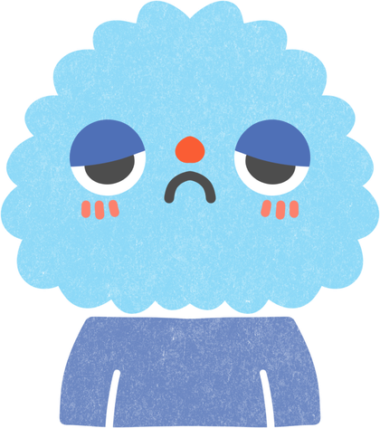




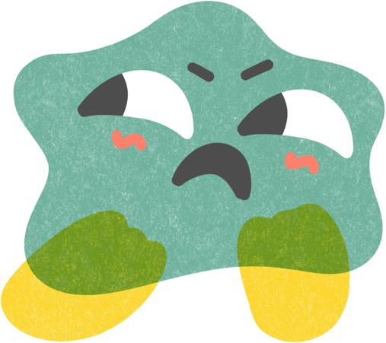
Pengelolaan
emosi
Mengenali dan Memahami Emosi

Slide 2





Emosi adalah reaksi perasaan yang muncul sebagai respons terhadap suatu peristiwa atau situasi tertentu. Emosi memengaruhi pikiran, perilaku, dan kondisi fisik seseorang, seperti senang, sedih, marah, atau takut.
Pengertian
Emosi
2

Slide 3





PENGERTIAN
PENGELOLAAN EMOSI
Pengelolaan emosi adalah kemampuan seseorang untuk mengenali, memahami, dan mengendalikan emosinya agar tetap berada dalam batas yang wajar dan tidak merugikan diri sendiri maupun orang lain.
3
Notes:
Pengelolaan emosi

Slide 4
Pentingnya Pengelolaan Emosi
1
2
3
4
Menjaga kesehatan mental
Membantu pengambilan keputusan
Meningkatkan hubungan interpersonal
Mencegah konflik sosial
4

Slide 5
emosi dasar yang umum dialami manusia
SEDIH
MARAH
BAHAGIA
5
Notes:
Pengelolaan emosi

Slide 6
mengelola
Emosi
?
Cara
3. Berpikir Positif
Mengubah cara pandang terhadap suatu masalah dapat membantu mengurangi emosi negatif.
4. Mengungkapkan Emosi Secara Sehat
Emosi sebaiknya diungkapkan dengan cara yang baik, misalnya melalui komunikasi asertif.
1. Mengenali Emosi Diri
Langkah pertama adalah menyadari apa yang sedang dirasakan. Misalnya, apakah sedang marah, kecewa, atau cemas.
2. Mengatur Pernapasan
Teknik pernapasan dalam dapat membantu menenangkan tubuh dan pikiran ketika emosi memuncak.
5. Mencari Dukungan Sosial
Berbicara dengan teman, keluarga, atau guru dapat membantu meringankan beban emosional.
6. Melakukan Kegiatan Positif
Olahraga, menulis, membaca, atau melakukan hobi dapat membantu menstabilkan emosi
6

Slide 7



KESIMPULAN
Emosi merupakan bagian alami dari kehidupan manusia. Namun, emosi perlu dikelola dengan baik agar tidak berdampak negatif pada diri sendiri maupun orang lain. Pengelolaan emosi adalah kemampuan untuk mengenali, memahami, dan mengendalikan emosi secara tepat. Kemampuan ini sangat penting dalam membangun hubungan sosial, menjaga kesehatan mental, dan mengambil keputusan yang bijaksana.
7

Slide 8
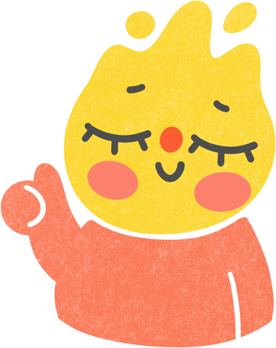

Kasih
Terima
Semua
😍😍😍
!
Semoga harimu luar biasa.
8

